Slide 1

МИНИСТЕРСТВО НАУКИ И ВЫСШЕГО ОБРАЗОВНИЯ РОССИЙСКОЙ ФЕДЕРАЦИИ Московский государственный университет геодезии и картографии (МИИГАиК)
Анализ и сегментация клиентов с помощью алгоритмов кластеризации
Работу выполнил:
Студент группы 2022-ФГИиБ-ПИ1м
Медведев Д. Г.
Работу проверил:
Преподаватель
Стрельцов А. С.
Москва 2024

Slide 2
Цель работы
Целью работы является разработка системы сегментации клиентов для розничной компании с использованием алгоритмов кластеризации.
Это позволит компании лучше понимать своих клиентов, персонализировать маркетинговые кампании и оптимизировать бизнес-процессы.

Slide 3
Введение
Розничные компании сталкиваются с большим объемом данных о своих клиентах, включая историю покупок, демографическую информацию и поведенческие характеристики. Однако без должного анализа эти данные остаются неиспользованными. Сегментация клиентов позволяет выделить группы с общими характеристиками, чтобы более эффективно таргетировать предложения и улучшить удовлетворенность клиентов.

Slide 4
Методология
Сбор и анализ данных о клиентах.
Предобработка и подготовка данных для моделирования.
Применение различных алгоритмов кластеризации для сегментации клиентов.
Оценка качества кластеризации с использованием внутренних и внешних метрик.
Интерпретация и визуализация результатов.
Формирование рекомендаций для бизнес-стратегии компании на основе полученных сегментов.

Slide 5
Сбор и анализ данных о клиеньах
Для анализа использовался набор данных Online Retail II, содержащий все транзакции, произошедшие для зарегистрированной в Великобритании немагазинной онлайн-розницы между 01/12/2009 и 09/12/2011. Компания в основном продает уникальные подарочные изделия на все случаи жизни. Многие клиенты компании являются оптовиками.
Набор данных содержит следующую информацию:
InvoiceNo: Номер счета-фактуры. Номинальный. 6-значное целое число, уникально назначаемое каждой транзакции. Если этот код начинается с буквы «c», это указывает на отмену.
StockCode: Код продукта (товара). Номинальный. 5-значное целое число, уникально назначаемое каждому отдельному продукту.
Description: Название продукта (товара). Номинальный.
Quantity: Количество каждого продукта (товара) за транзакцию. Числовой.
InvoiceDate: Дата и время выставления счета. Числовой. День и время, когда была создана транзакция.
UnitPrice: Цена за единицу. Числовой. Цена продукта за единицу в фунтах стерлингов (£).
CustomerID: Номер клиента. Номинальный. 5-значное целое число, уникально назначаемое каждому клиенту.
Country: Название страны. Номинальный. Название страны, в которой проживает клиент.

Slide 6
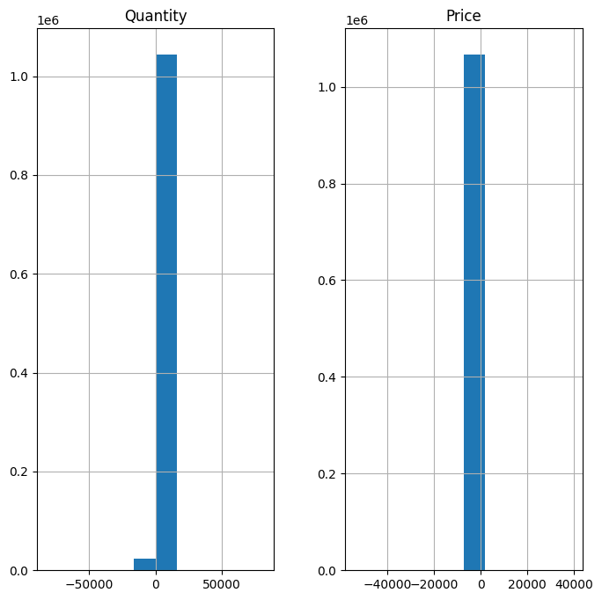
Первичный анализ данных (EDA)
Распределение численных данных
 | Quantity | Price | Customer ID
count | 1.067371e+06 | 1.067371e+06 | 824364.000000
mean | 9.938898e+00 | 4.649388e+00 | 15324.638504
std | 1.727058e+02 | 1.235531e+02 | 1697.464450
min | -8.099500e+04 | -5.359436e+04 | 12346.000000
25% | 1.000000e+00 | 1.250000e+00 | 13975.000000
50% | 3.000000e+00 | 2.100000e+00 | 15255.000000
75% | 1.000000e+01 | 4.150000e+00 | 16797.000000
max | 8.099500e+04 | 3.897000e+04 | 18287.000000

Slide 7
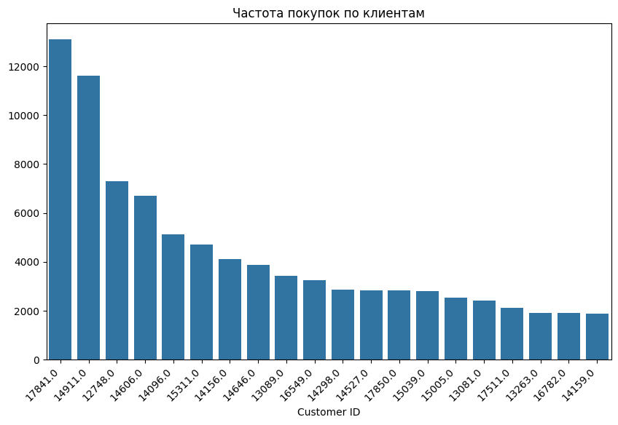
Первичный анализ данных (EDA)

Slide 8
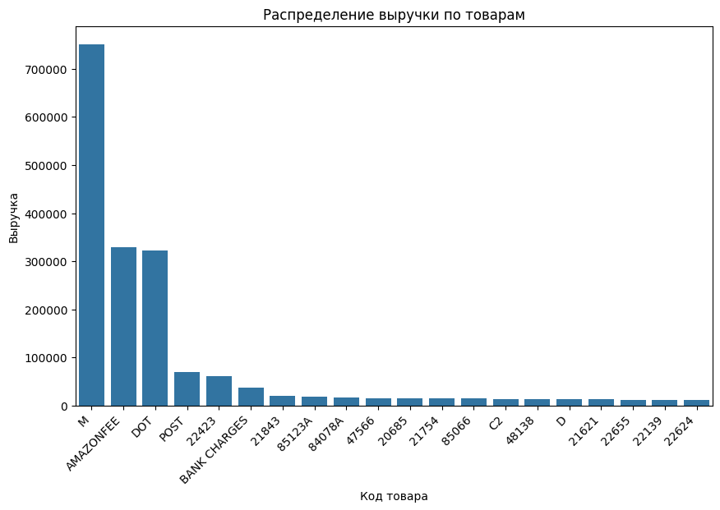
Первичный анализ данных (EDA)

Slide 9
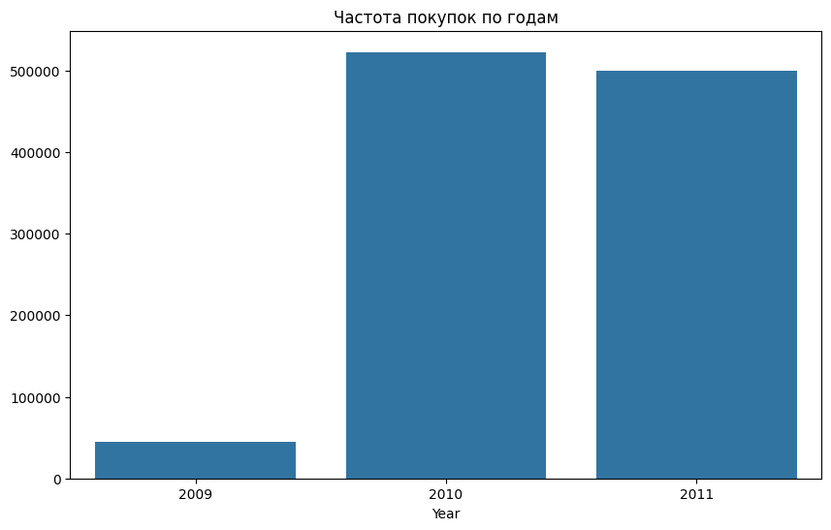
Первичный анализ данных (EDA)

Slide 10
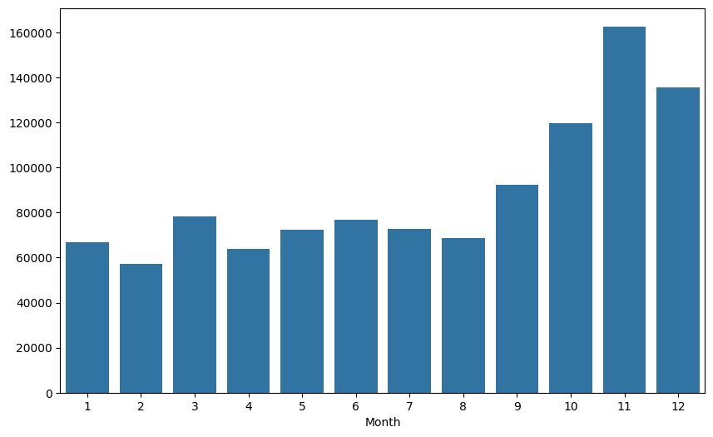
Первичный анализ данных (EDA)

Slide 11
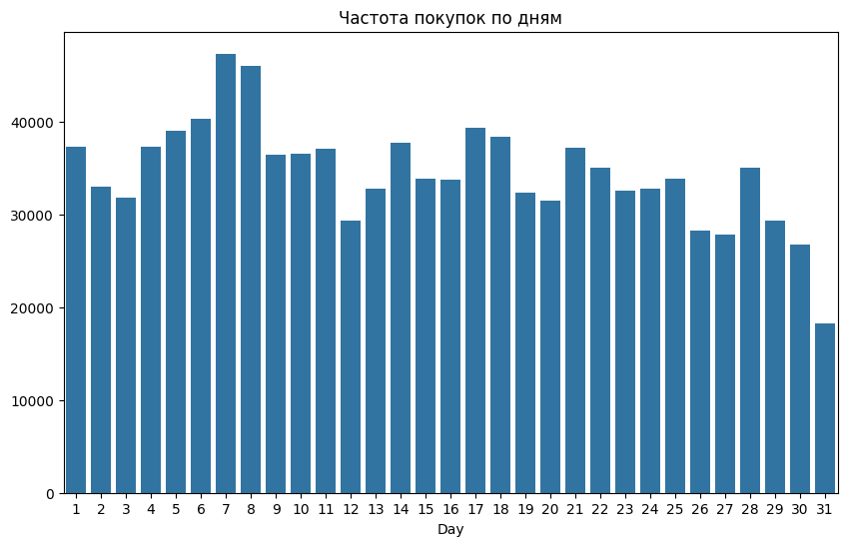
Первичный анализ данных (EDA)

Slide 12
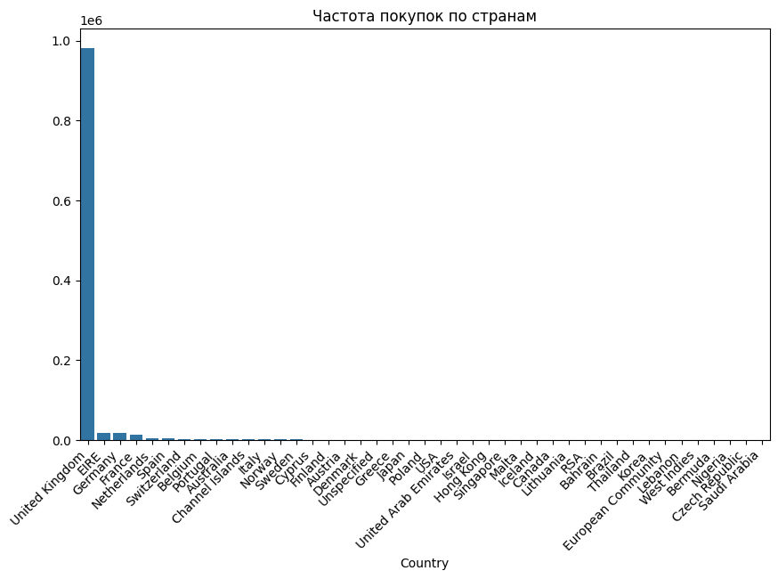
Первичный анализ данных (EDA)

Slide 13
Предобработка данных
Обработка пропущенных значений
Всего было выявлено 4382 пропущенных значений в поле Description и 243 007в поле Customer ID.
Пропущенные значения в поле «Description» были заполнены значением «Unknown».
Пропущенные значения в поле «Customer ID» были заполнены случайными значениями, не пересекающимися с уже известными.

Slide 14
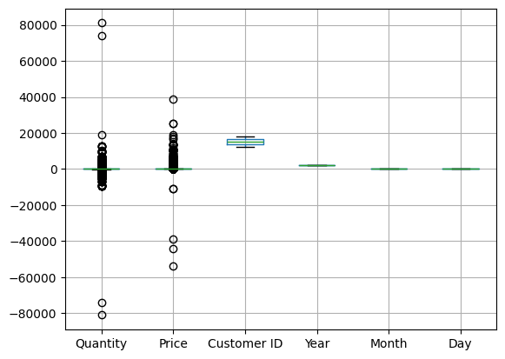
Предобработка данных
Обработка выбросов
На графике видны выброс в полях Quantity и Price

Slide 15
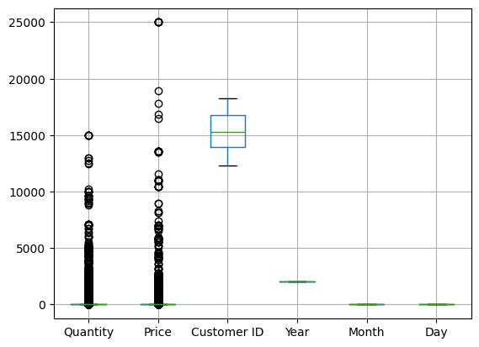
Предобработка данных
Обработка выбросов
Значения полей Quantity и Price были приведены к абсолютной величине и обрезаны по максимальному значению до 15000 и 25000 соответственно.

Slide 16
Предобработка данных
Создание новых признаков
Были рассчитаны новые признаки:
Recency (давность): Время с момента последней покупки.
Frequency (частота): Количество покупок за определенный период.
Monetary (сумма): Общая сумма покупок.
avg_check: средний чек
prerred_category: предпочтительные категории товаров
recency | frequency | monetary | avg_check | preffered_category
Customer ID
12346.0 | 7 | 90 | 773.60 | 8.595556 | (12346.0, Manual)
12347.0 | 1 | 299 | 864.25 | 2.890468 | (12347.0, 3D DOG PICTURE PLAYING CARDS)
12348.0 | 16 | 90 | 339.72 | 3.774667 | (12348.0, POSTAGE)
12349.0 | 3 | 223 | 1740.51 | 7.804978 | (12349.0, STRAWBERRY CERAMIC TRINKET BOX)
12350.0 | 1 | 43 | 224.65 | 5.224419 | (12350.0, CHOCOLATE CALCULATOR)
... | ... | ... | ... | ... | ...
18283.0 | 1 | 1030 | 1922.51 | 1.866515 | (18283.0, LUNCH BAG BLACK SKULL.)
18284.0 | 1 | 64 | 301.20 | 4.706250 | (18284.0, CARRIAGE)
18285.0 | 3 | 47 | 240.23 | 5.111277 | (18285.0, RIDGED GLASS T-LIGHT HOLDER)
18286.0 | 1 | 110 | 476.43 | 4.331182 | (18286.0, BLACK CHERRY LIGHTS)
18287.0 | 13 | 196 | 521.40 | 2.660204 | (18287.0, S/4 IVORY MINI ROSE CANDLE IN BOWL)

Slide 17
Предобработка данных
Cтандартизация данных
После стандартизации численных признаков, они приняли следющий вид:
Quantity | Price | recency | frequency | monetary | avg_check
count | 1.061169e+06 | 1.061169e+06 | 1.061169e+06 | 1.061169e+06 | 1.061169e+06 | 1.061169e+06
mean | 7.901102e-18 | -1.730877e-17 | -8.913514e-17 | -1.681997e-17 | -3.047950e-17 | 1.349481e-16
std | 1.000000e+00 | 1.000000e+00 | 1.000000e+00 | 1.000000e+00 | 1.000000e+00 | 1.000000e+00
min | -1.334577e-01 | -4.830176e-02 | -6.327849e-01 | -4.226377e-01 | -3.692987e-01 | -2.594730e-01
25% | -1.334577e-01 | -3.599788e-02 | -6.327849e-01 | -3.740426e-01 | -3.252018e-01 | -1.465519e-01
50% | -1.067256e-01 | -2.762455e-02 | -3.220965e-01 | -2.922488e-01 | -2.661789e-01 | -1.004573e-01
75% | -1.316296e-02 | -7.430027e-03 | 2.992802e-01 | -1.060476e-01 | -1.324600e-01 | -3.755712e-02
max | 2.003445e+02 | 2.462263e+02 | 1.459095e+01 | 5.884627e+00 | 7.213636e+00 | 4.909073e+01

Slide 18
Применение алгоритмов кластеризации
Выбор алгоритмов:
K-средних (K-Means): Для разбиения данных на k кластеров на основе эврестического подхода.
Иерархическая кластеризация: Для выявления вложенной структуры кластеров.
DBSCAN и OPTICS: Для обнаружения кластеров произвольной формы и выявления выбросов.

Slide 19
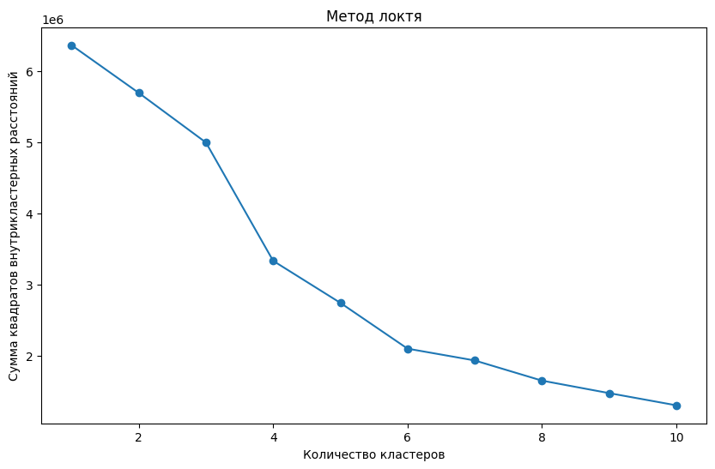
Применение алгоритмов кластеризации
Определение оптимального количества кластеров

Slide 20
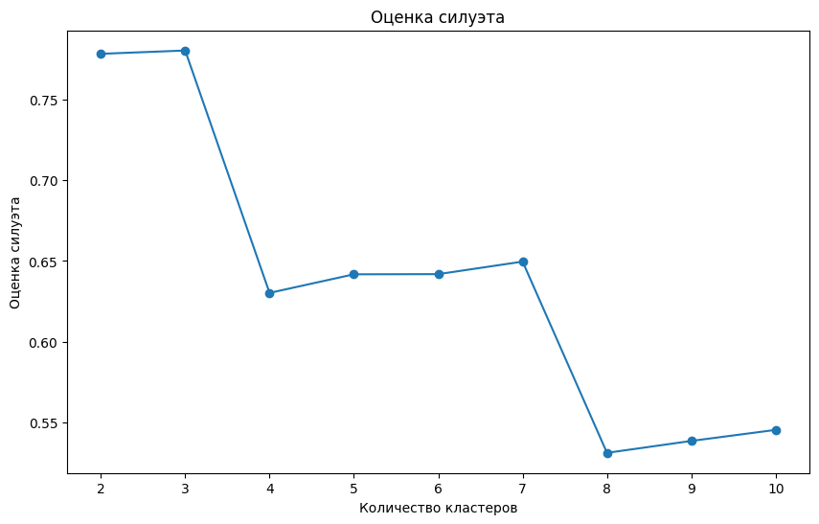
Применение алгоритмов кластеризации
Определение оптимального количества кластеров

Slide 21
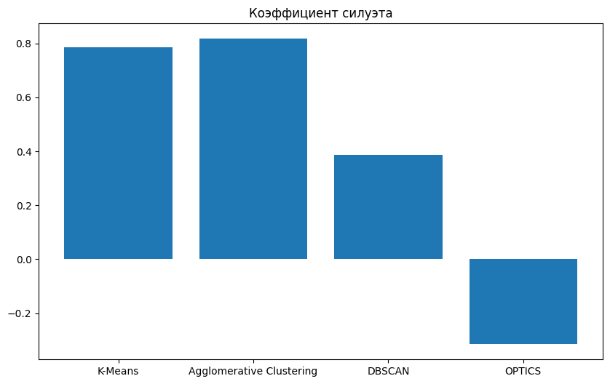
Применение алгоритмов кластеризации
Оценка качества кластеризации
Коэффициент силуэта: определяет насколько хорошо объекты расположены внутри кластеров.

Slide 22
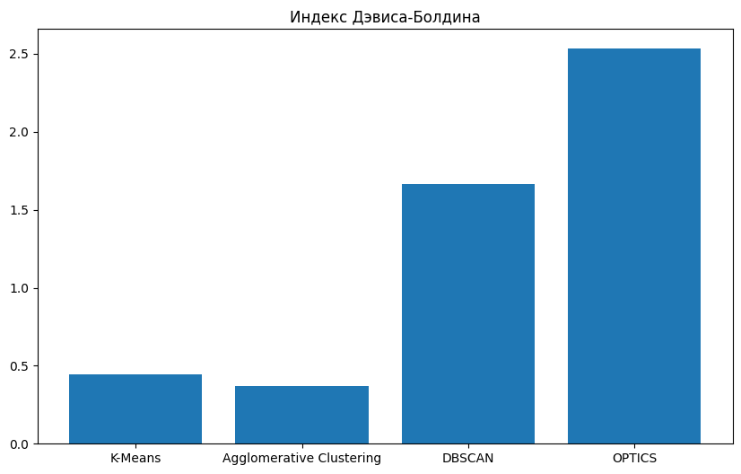
Применение алгоритмов кластеризации
Оценка качества кластеризации
Индекс Дэвиса-Болдина: определяет уровень разделимости кластеров.

Slide 23
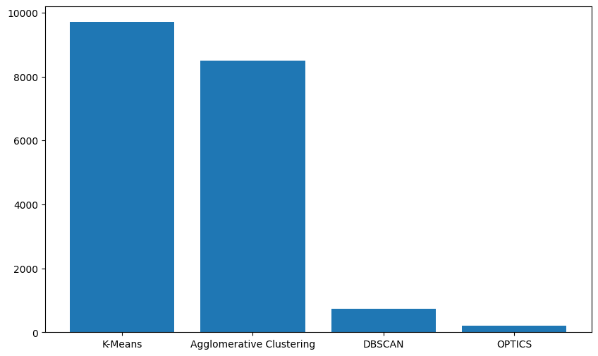
Применение алгоритмов кластеризации
Оценка качества кластеризации
Индекс Калинского-Харабаза: Определяет соотношение межкластерной дисперсии к внутрикластерной.

Slide 24
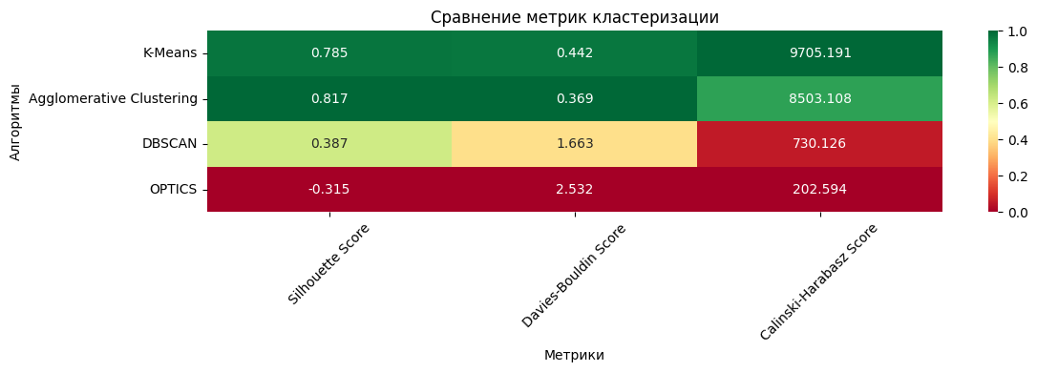
Применение алгоритмов кластеризации
Оценка качества кластеризации

Slide 25
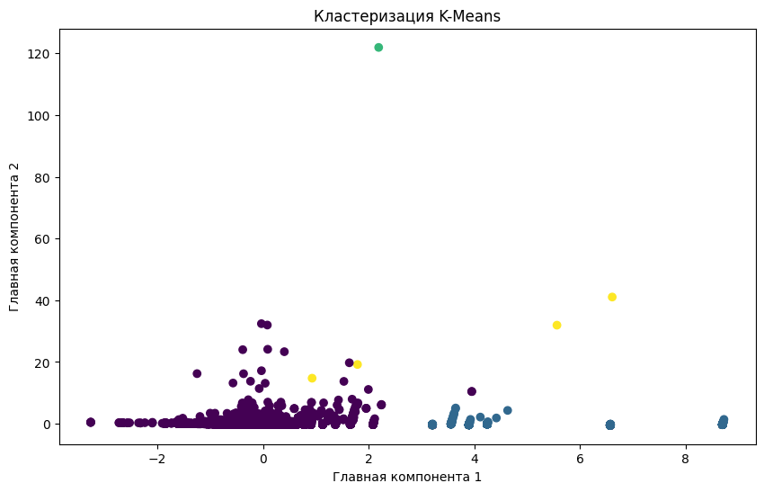
Применение алгоритмов кластеризации

Slide 26
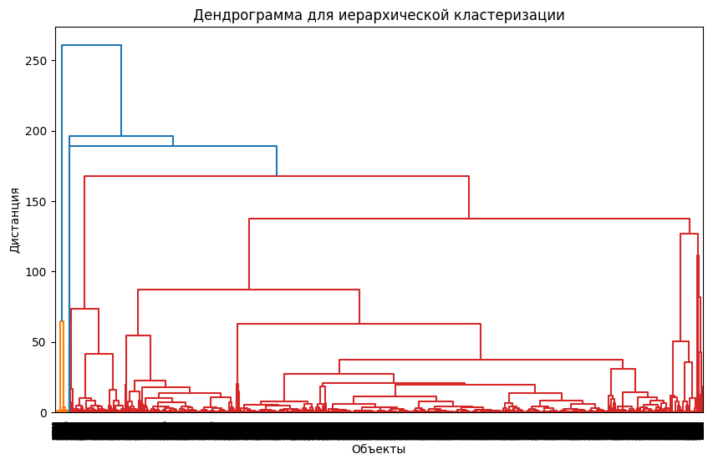
Применение алгоритмов кластеризации

Slide 27
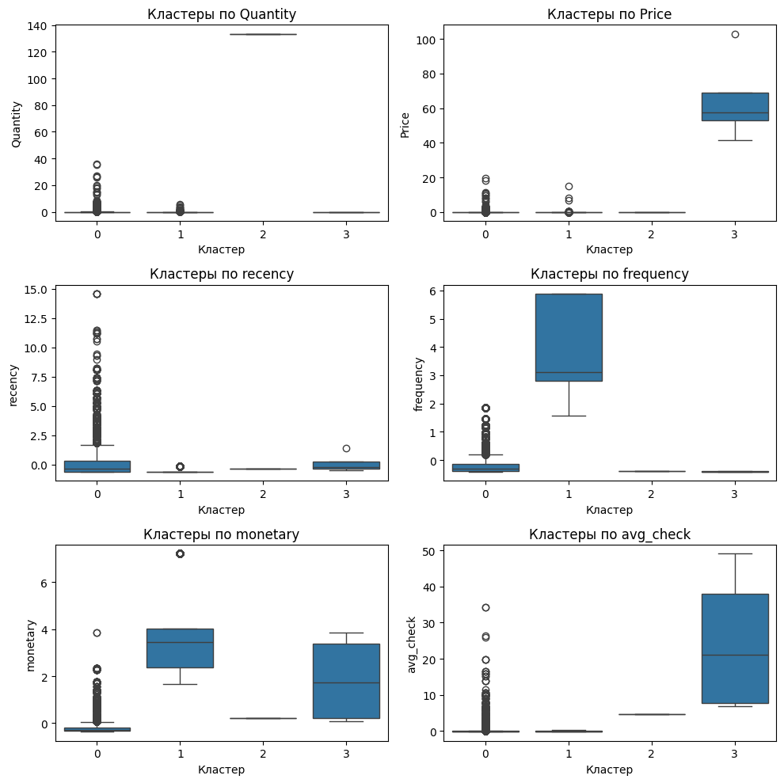
Применение алгоритмов кластеризации

Slide 28
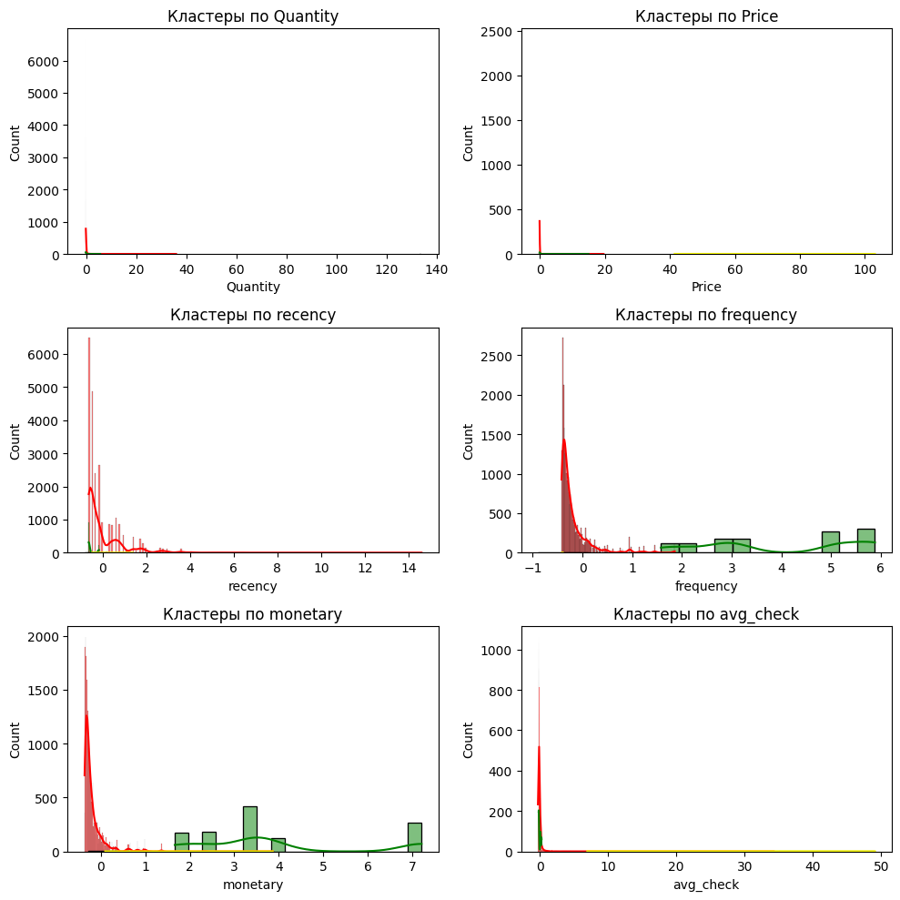
Применение алгоритмов кластеризации

Slide 29
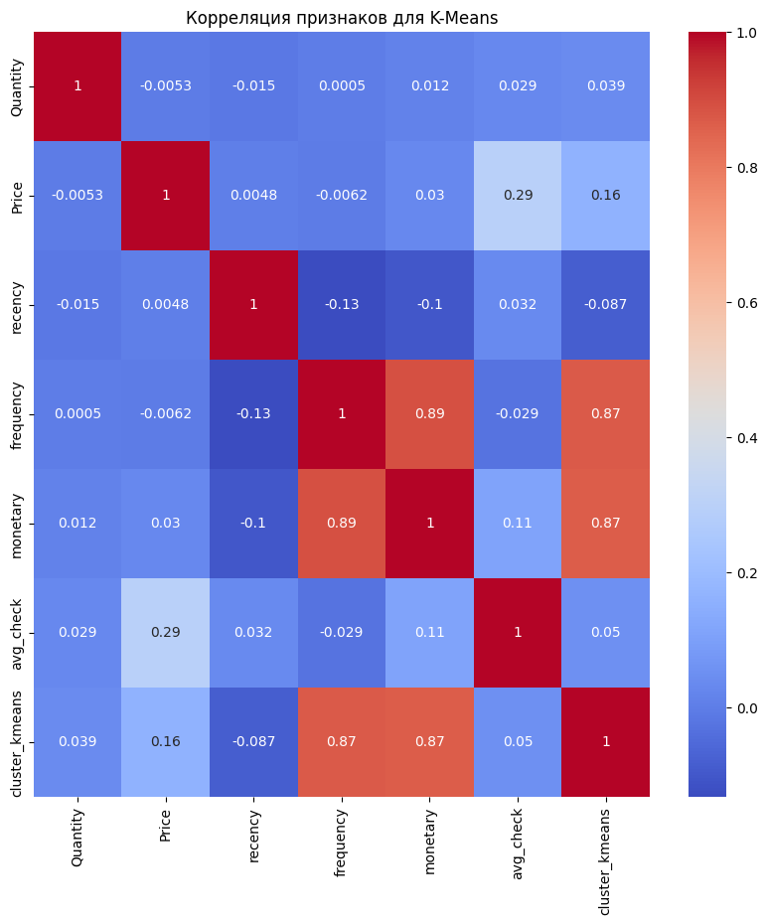
Применение алгоритмов кластеризации

Slide 30
Результат кластеризации
Кластер | Среднее количество товаров | Средняя цена | Давность покупки | Частота Покупок | Общая сумма покупок | Средний чек | Страна | Любимая категория
Периодические клиенты | 11.0 | 4.3 | 4.2 | 496.5 | 1749.4 | 4.9 | Великобритания | Зонтик от солнца в стиле Эдварда ЧЕРНЫЙ
Лояльные клиенты | 8.6 | 5.8 | 1.5 | 9241.7 | 41317.5 | 4.9 | Великобритания | Гирлянда
Оптовые клиенты | 10000.0 | 0.3 | 1.0 | 83.0 | 5648.0 | 68. | Великобритания | Упаковка из 12 салфеток london
Неактивные клиенты | 1.0 | 6589.9 | 6.0 | 73.5 | 21240.9 | 337.8 | Великобритания | Браслет из пресноводного жемчуга, золотой

Slide 31
Заключение
В данной работе была разработана система сегментации клиентов организации с использованием различных алгоритмов кластеризации. Внедрение системы позволит персонализировать маркетинговые кампании и оптимизировать бизнес-процессы компании.
Сегментация клиентов позволила выделить группы с общими характеристиками, чтобы более эффективно таргетировать предложения и улучшить удовлетворенность клиентов.

Slide 32

Спасибо за внимание!
32
32

